Slide 1
Levensfasen De ontwikkelingspsychologie van de mens
Hoofdstuk 10 De dood
Notes:
De dood wordt hierbij behandeld als een virtuele levensfase. Eigenlijk kun je er in elke fase bij betrokken raken. Dood wordt wel de enige zekerheid in het leven genoemd. De dood laat ons inzien dat we keuzes kunnen maken in ons leven die bepalend zijn voor de levensloop en die niet (altijd) omkeerbaar zijn.

Slide 2
Hoofdstuk 10 De dood
Constatering van de dood
Vroeger eenvoudige waarnemingen:
Hart controleren
Polsslag controleren
Stoppen met ademhalen vaststellen
Ethiek: Mag iemand van dertig dood die veel drinkt en eenzaam en depressief is, of iemand van tachtig die volop in het leven staat? We staan tegenwoordig voor dit soort keuzes, bijvoorbeeld voor het transplanteren van een hart.

Slide 3
Hoofdstuk 10 De dood
Rouwen
Kwestie van doorleven, uiten van emoties en uiteindelijk de draad van het leven weer oppakken.
Duurt: enkele maanden tot een paar jaar.
Verschijnselen:
Lusteloosheid
Vermoeidheid
Slaapproblemen
Spanning
Emotionele reacties:
Angst
Schuldgevoel
Spanning, verwarring
Notes:
Geen vaste volgorde in rouwfasen. Per persoon wisselen de rouwfasen ook van intentie.

Slide 4
Hoofdstuk 10 De dood
Worden (1982)
Vier rouwtaken:
Realiteit van verlies aanvaarden
Doorleven van pijn en verdriet
Aanpassen aan een nieuw leven
De draad weer oppakken
Notes:
Realiteit en verlies aanvaarden: innerlijk herleren dat hereniging in dit leven niet meer mogelijk is.
Doorleven van pijn en verdriet: daadwerkelijk de pijn voelen en er niet voor weg lopen.
Aanpassen aan een nieuw leven, waarin de overledene niet meer aanwezig is.
Het instellen van de rouwende op alle veranderingen die het overlijden met zich mee brengt.
De draad van het leven weer oppakken: overledene blijft altijd in het hart, maar is niet steeds manifest aanwezig.

Slide 5
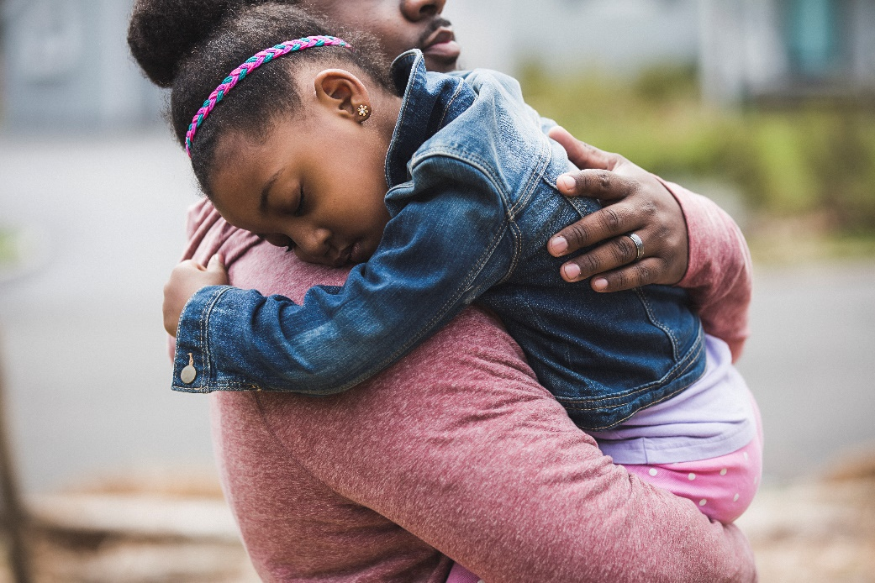
Hoofdstuk 10 De dood
Verschillende leeftijden
Kinderen blijven soms bij overlijden ouder langer in de ontkenningsfase.
Wrok tegen de ouder die nog wel leeft.
Verwerken in stukjes.
Wel nodig, anders depressie of angstgevoel op de loer.
Notes:
3-5- jaar dood is een soort slapen, tijdelijk.
5-9 jaar dood als persoon. Sommige mensen ontkomen eraan.
Vanaf 9 jaar: realistisch onomkeerbaar feit.

Slide 6
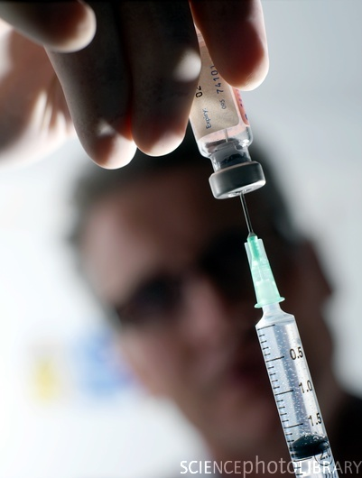
Hoofdstuk 9 De dood
De dood…
Hoe kijkt men er tegenaan?
Euthanasie…
actief passief
Palliatieve zorg: http://www.eenvandaag.nl/binnenland/32547/dag_van_de_palliatieve_zorg
Notes:
Euthanasie: uitzichtloos leven. Bang zijn voor aftakeling.
Passief: achterwege laten van medische handelingen
Actief: versnellen van het levenseinde.
Palliatieve zorg: niet op genezing gerichte zorg. De kwaliteit van het resterende leven staat centraal.

Slide 7
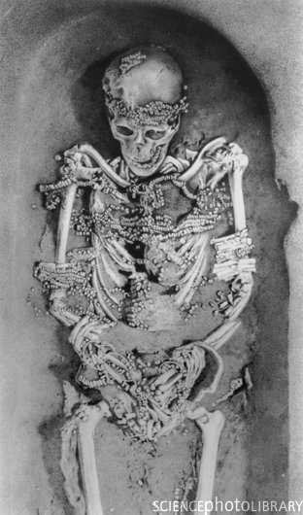
Hoofdstuk 9 De dood
Levensbeschouwelijke kant
Dood als einde of als
overgang (onsterfelijkheidsgedachte)?
Notes:
Overgang van ene naar de andere zijnstoestand bijvoorbeeld mogelijk. ..onsterfelijkheidsgedachte.
Afhankelijk van iemands visie/ overtuiging is de dood eindig of komt iemand in de hemel of hel.

Slide 8
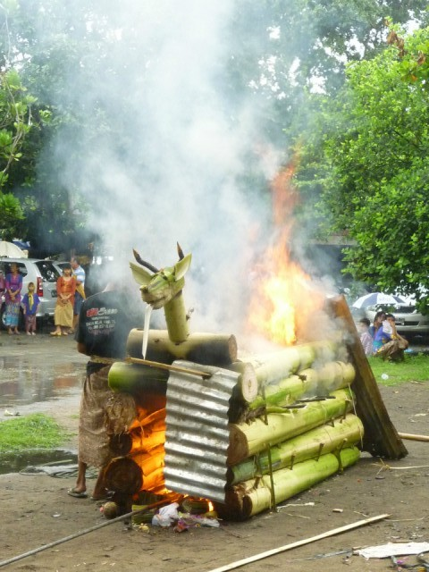
Hoofdstuk 10 De dood
Rituelen
Rouwen gaat vaak gepaard met rituelen.
Bij ons in het westen: zwart dragen, bijvoorbeeld. Veel culturen geven er hun eigen invulling aan.
Notes:
Romeinen en nog in India Baard laten staan in rouwtijd.
Westerse wereld: kleur zwart dragen.
Chinese cultuur: naast zwart ook wit, blauw en geel om rouw aan te geven.
India; geen dieren en eieren eten in rouw periode.
Moslima: veertig dagen herdenken en dan een herdenkingsbijeenkomst. Per jaar herhalen.
Afro-Surinaams ritueel: vooral het leven vieren van de overledene.
Indonesie : herdenken op vaste dagen en verjaardagen.

Slide 9
Hoofdstuk 10 De dood
De zin van het leven
Wordt door de nabije omgeving over nagedacht na een overlijden.
Leyssen in dit kader vier dimensies van het bestaan:
Fysieke
Psychische
Sociale
Transcendente
Notes:
Fysieke: uiterlijk, stoffelijke en gezondheid.
Psychische: het tot je recht komen als persoon.
Sociale: jongeren vinden het geaccepteerd worden het belangrijkst, ouderen vooral het iets voor elkaar betekenen.
Transcendente: spiritualiteit.

Slide 10
Hoofdstuk 10 De dood
Suïcide
Na een suïcide moeten nabestaanden verder en dat is extra moeilijk.
Kwaadheid en schuldgevoel vaak aan de orde.
Vragen blijven over waarop je als nabestaanden geen antwoord krijgt…
Notes:
Kwaadheid: hoe kun je me dat aandoen…
Schuldgevoel: ik zag niet hoe moeilijk je het had.

Slide 11
Hoofdstuk 10 De dood
Bijna-doodervaringen
BDE’s komen veelvuldig voor. Dat kan in elke fase van het leven.
Tijdens coma, ernstig bloedverlies, ongeluk etc.
Ervaringen als een grot, een tunnel, licht, vervreemding, een reis door je leven worden waargenomen. Verklaringen zijn als die van chemische processen in de hersenen als van het daadwerkelijk ervaren hebben van een hiernamaals worden nog steeds onderzocht…
Hoe verklaren jullie dit?
Notes:
Alle antwoorden , mits goed onderbouwd, ok. Het is duidelijk dat we nog lang niet alles weten over ons bestaan.

Slide 12
Hoofdstuk 10 De dood
Barnes
‘Vlijmscherp voel je het verlies van gedeelde woorden, van uitdrukkingen, plaagstootjes, sluipweggetjes, malligheden, quasi terechtwijzingen, amoureuze kanttekeningen- al die vage toespelingen zo rijk aan herinneringen, maar van nul en generlei waarde aan een buitenstaander uitgelegd’.
Herkenbaar?

Slide 13
Hoofstuk 10 De dood
Proef-toetsvragen …
Rouwen verloopt bij iedereen op dezelfde manier
Als je aan een kind niets merkt, qua rouwproces, hoef je er toch ook geen aandacht aan te besteden?
Notes:
Onjuist, individueel gebeuren
Onjuist, een depressie ligt op de loer

Slide 14
Maryke Tieleman

